Slide 1
Bài 26: Cùng khám phá bầu trời

Slide 2
Khởi động

Slide 3
Khám phá

Slide 4


Slide 5
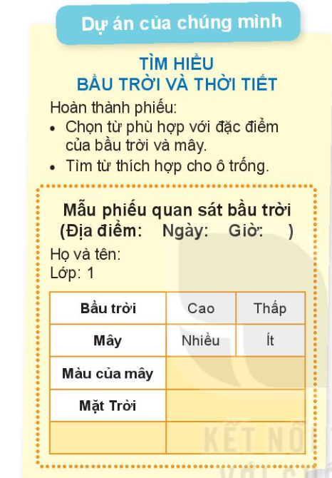

Slide 6
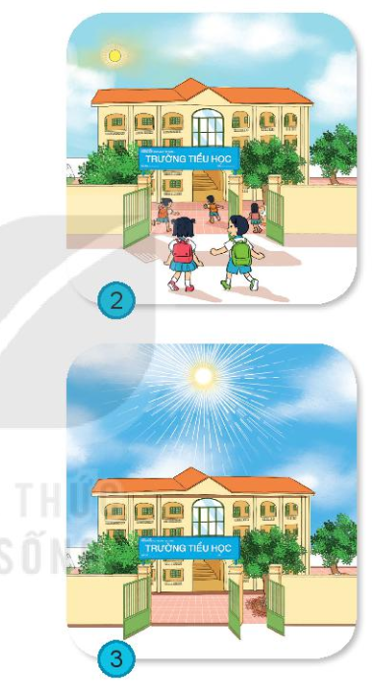
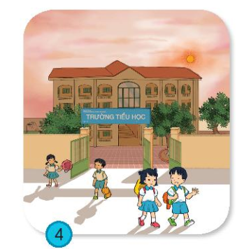
Bầu trời trong các hình sau đây có gì khác nhau?
Bầu trời buổi sáng
Bầu trời buổi trưa
Bầu trời buổi chiều

Slide 7
Tiết 2

Slide 8
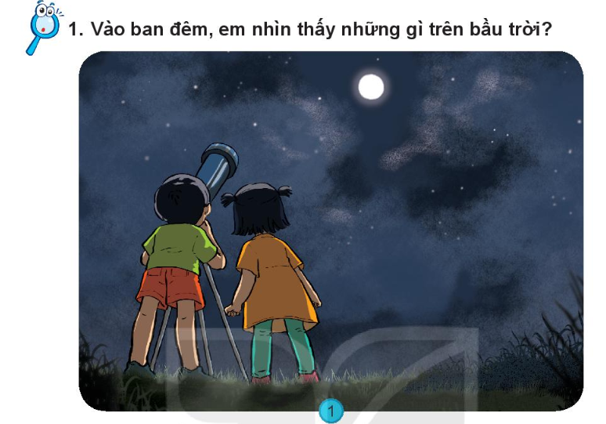
Trăng, sao...

Slide 9
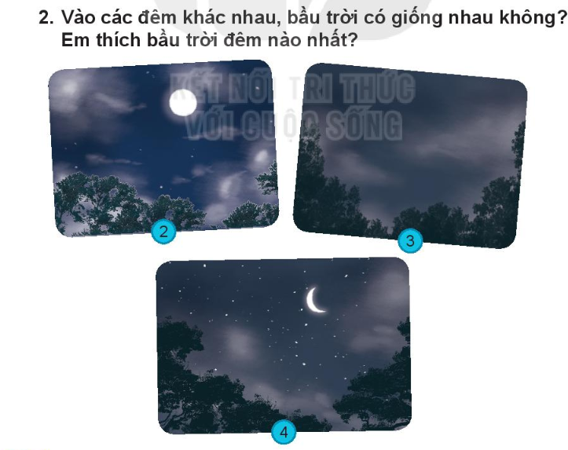
Có trăng
Không trăng và không sao
Có trăng và nhiều sao

Slide 10
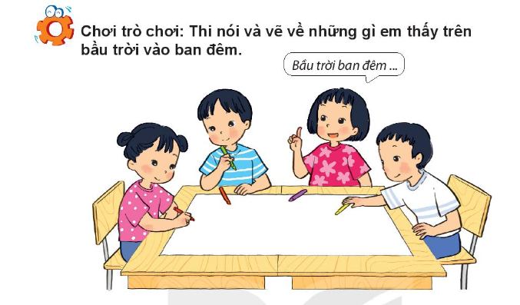

Slide 11
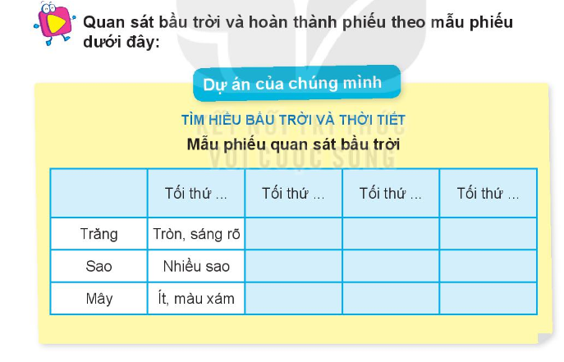

Slide 12
Tiết 3

Slide 13
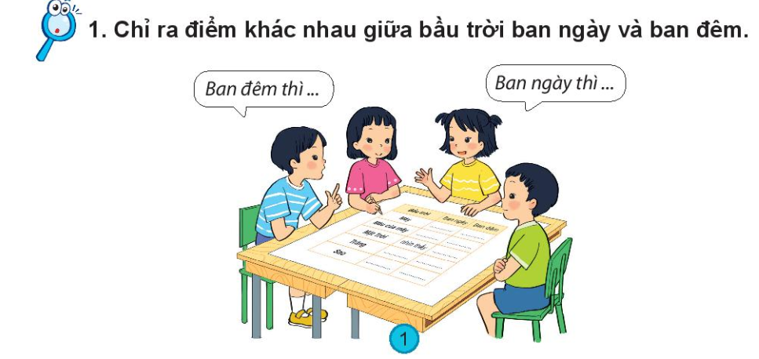
Ban đêm trời tối, có sao và trăng
Ban ngày trời sáng có ánh nắng

Slide 14
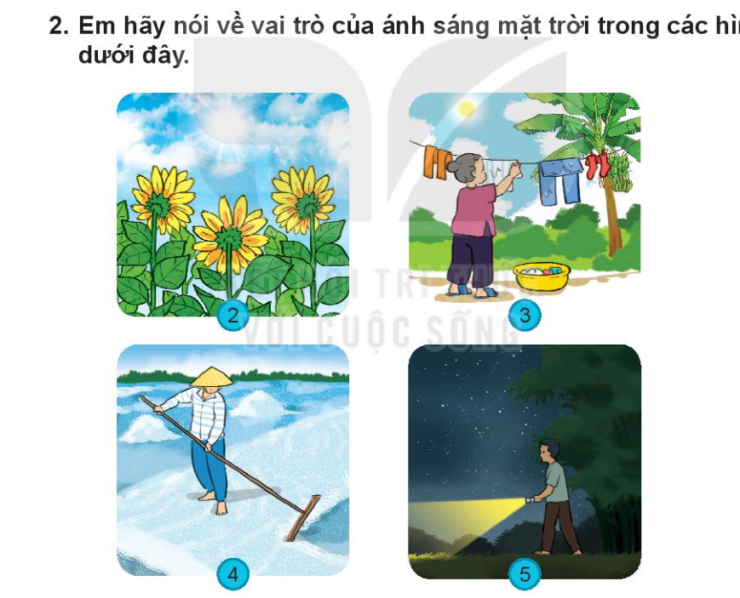
cho cây tốt tươi
Giúp khô quần áo
soi đường đi
làm muối

Slide 15
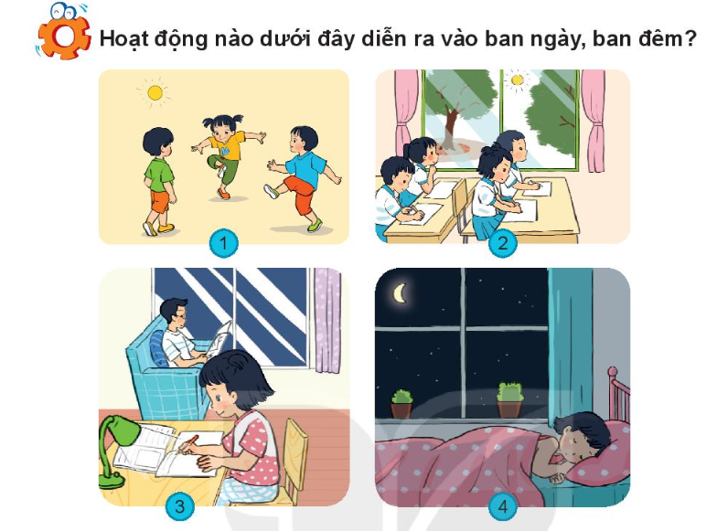
Ban ngày
Ban đêm

